Slide 1


1.前端工程化概述
萧镇升
品牌部
欧阳䶮
罗博雅

Slide 2

讲座大纲
工程化的由来
什么是工程化
工程化有什么工具

Slide 3
讲座大纲
工程化的由来

Slide 4
工程化的由来
HTML的全称是 超文本标记语言(Hyper Text Markup Language)
其诞生之初的主要作用是作为大学等机构的电子文献
主要功能有：
1. 显示文档内容
2. 超链接（跳转到别的文档）
3. 表单

Slide 5
工程化的由来
由于功能的简单性，
旧时代的页面就长这个样：
//todo，贴一张搜狐的首页

Slide 6
工程化的由来
又或者是这样：
// todo，贴一张有表单的图片
其中，js只在表单的校验中才有点用

Slide 7
工程化的由来
虽然如此，页面的逻辑（又或者说是js逻辑）也是在不断的增加，
这个时期它们的主要作用是编写一些小组件
// todo，贴几个时钟小组件

Slide 8
工程化的由来
直到1998年前后
XMLHttpRequest出现了，
JS 可在不重载页面的情况与 Web 服务器交换数据
谷歌公司用这个新的api，开发出了
Google 地图、Google 搜索建议
// todo，贴一个谷歌地图的图

Slide 9
工程化的由来
这个标志着，JS从只能写写页面小组件，
一下子进化到能写复杂程序了。
// todo，贴一个对比图

Slide 10
什么是工程化
2. 什么是工程化

Slide 11
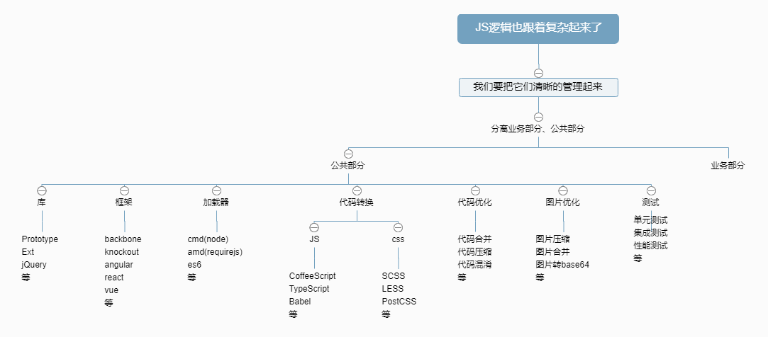
什么是工程化
随着用程序的复杂化，也意味着：
Notes:
要清晰的管理一个庞大应用的应该怎么做呢？
1.
第一步是要把应用中的公共部分和业务部分拆分开来（很高兴，这一部分已经有人替我们做了，诞生了一些优秀的库和框架）
2.
由于JS脚本初期的简单性，大部分页面的逻辑都可以容纳在一个js文件里面，这个时候用Script标签将其引入页面是很顺理成章的
但是，随着应用功能复杂起来Script标签要按照依赖顺序来手动管理脚本的加载变得麻烦、易错、还可能有性能问题
3.
脚本加载器就是为了解决这个问题而出现的，它们一般会拥有这些功能：
一、自动计算依赖
二、异步加载
三、按需加载（懒加载）
4.
还有为了达成某些目的，我们可以使用JS以外的语言来进行开发：
比如Typescript，增加了类型检查
比如Babel，可以使用es6的新语法以提高生产力
SCSS、LESS、PostCss等为 css 添加 变量、mixin、函数 等功能。
5.
为了提高应用性能，还要对代码进行优化，图片进行优化
6.
为了提高代码代码质量还要提供测试。

Slide 12
什么是工程化
那么工程化是什么呢？
是让大型软件开发
1. 运行效率更高
2. 开发效率更高
3. 代码质量更高
而采取的手段。

Slide 13

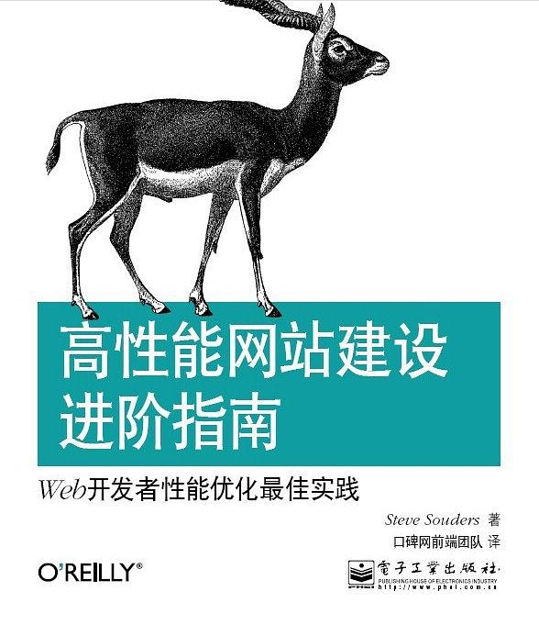
工程化有什么工具
除了以上的工具之外工程化还需要有一些指导的思想：
1. 运行效率更高
雅虎前端优化的35条军规
Notes:
这两本书虽然出版了有十年了，但是还是很有指导意义。

Slide 14



工程化有什么工具
2. 开发效率更高
Notes:
采用现代的mvvm框架，及环绕其进行开发的生态环境、全家桶产品，可以有效地提高代码生产力。
Mvvm的一个重要的特征就是数据绑定，也就是说，模型model上的属性改变了，dom上的内容会自动改变。

Slide 15


工程化有什么工具
3. 代码质量更高
Notes:
代码质量可以通过测试来进行保证:
Karma 是一个测试用例的运行器
Mocha是一个测试框架

Slide 16


工程化的由来
除此以外，还有将工程化自动化的手段：
Notes:
代码转换、代码优化、图片优化、测试
还能附加其它的各种各样的功能，我们要输入的命令实在是太多了，
我们可以通过gulp、webpack等工具帮我们去组合这些命令。
还能监听文件系统，在文件发生变化的时候重新执行流程。

Slide 17
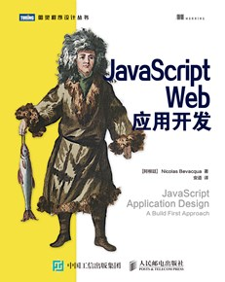
工程化的由来
这本书比较老了，2015年出版，
应该是第一本和工程化相关的中文读本了，
除去那些已经被淘汰的工具：
grunt → gulp、webpack
backbone → vue、react、angular
和用不上的东西：
Heroku
基本上包括了JS软件开发（包括前端和后端）的每一个流程，
其中可以进行工程化的每个节点。
《 JavaScript Web应用开发》

Slide 18

中国广东省广州市黄埔区科学城开创大道2819号 邮编 510530
www.gosuncn.com
+86 020 32068888（电话） +86 020 32032888（传真）
股票代码 300098
谢 谢 观 看

